Slide 1
2D GAME PROGRAMMING #02
Term Project 1차 발표
게임공학과 2017180038 전종우

Slide 2
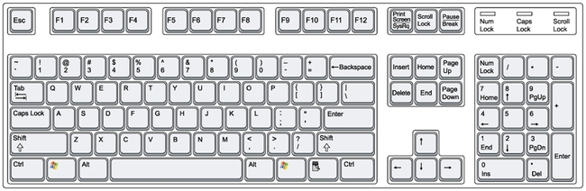
게임 컨셉
이 게임은 대부분 알고 있는 마리오 게임을 변형하여 목표지점에 도착하면 클리어 하는 것이 아닌
필드 위에 존재하는 모든 코인을 획득하고 탈출하여 클리어 하는 게임으로 기존과는 다른 개념의 게임입니다.
게임 스테이트 1부터 시작하며, 총 4개의 게임 스테이트가 있으며 특정 스테이트에서 어떤 조건을 만족하면 히든 스테이트로 진입할 수 있습니다.
게임 스테이트 간 이동은 자유롭다.
게임을 클리어 하기 위해서는 모든 스테이트에 존재하는 코인을 획득해야 한다.
플레이어는 게임시작 시 3개의 생명을 갖고 시작한다.
각각의 게임 스테이트에는 장애물과 상자들이 존재하며 장애물과 충돌 시에는 생명이 1개씩 감소한다.
조작키 : 방향키(상하좌우) – 이동, 스페이스 바 - 점프

Slide 3
개발 범위
내용 | 최소 범위 | 추가 범위
캐릭터 컨트롤 | 4 방향(상하좌우), 점프
UI | Esc를 통해 타이틀 스테이트로 전환 | 우측 상단에 톱니바퀴 도형을 그린 후 클릭 시 사운드 ON/OFF, 타이틀 화면 등 옵션 ui 설정
사운드 | 각 스테이트의 배경음악, 객체와 장애물 충돌 시 비명소리 등
장애물 | 제자리에 있거나 직선으로 움직이는 장애물 구현 | 원 또는 곡선을 그리며 움직이는 장애물 구현
애니메이션 | IdLE, 이동, 점프, 사망 등의 애니메이션 구현

Slide 4


예상 게임 흐름 1
Mario Escape
1초 뒤 자동으로 전환
게임 시작
Click
게임 스테이트 1로 전환
auto
조작법
Click
스테이트 전환은 없고
타이틀 스테이트에서 조작법 출력
게임 종료
Click
프로그램 종료
게임 실행 시, 로고 스테이트부터 시작
타이틀 스테이트

Slide 5
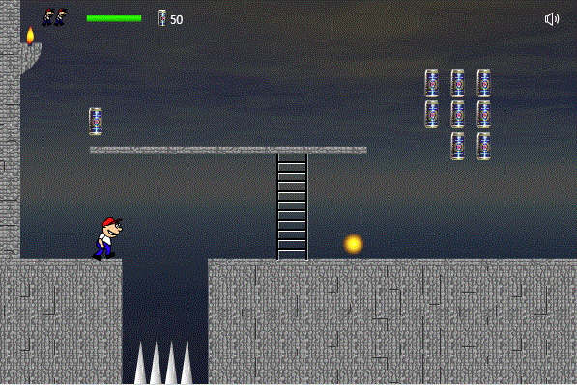
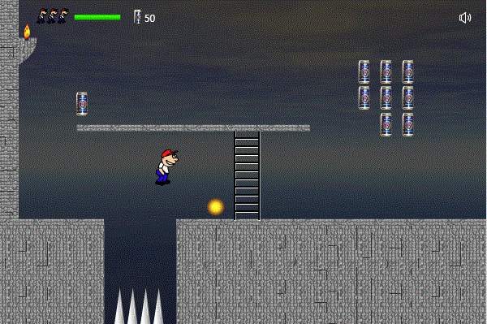
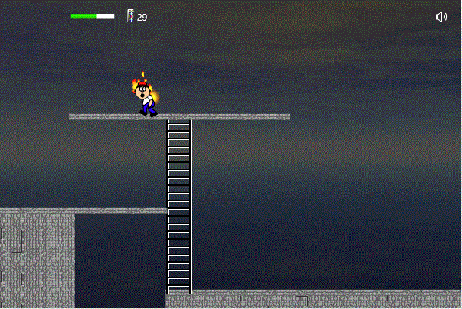

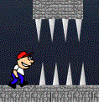




예상 게임 흐름 2
모든 스크린샷은 Copy한 게임의 스크린샷을 이용하였습니다.
코인과 충돌 시 획득
현재 생명과 모아야 하는 코인 수 출력
영역 밖으로 이동시
다음 게임 스테이트로 전환
AUTO
AUTO
장애물에 닿으면
생명이 감소함
SPACE로 점프
영역 밖으로 이동시
다음 게임 스테이트로 전환
영역 밖으로 이동시
다음 게임 스테이트로 전환
AUTO
게임 스테이트
각 스테이지에는 위와 같은 장애물들이 존재함.
이외에도 다른 장애물을 넣을 예정
장애물과 충돌 시 생명이 1개씩 감소하며
게임 시작 시 생명은 3개
장애물 외에도 다른 객체들을 넣어
각 스테이지를 진행하도록 설정

Slide 6
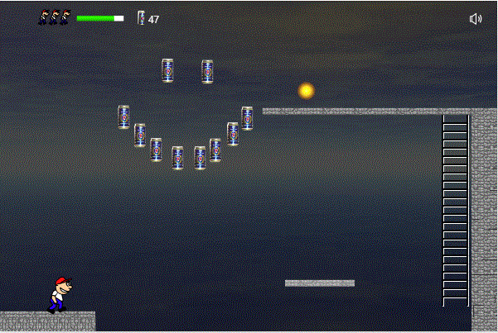
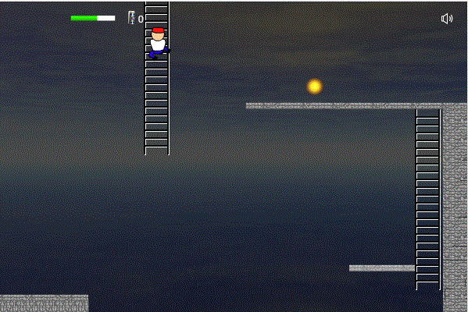
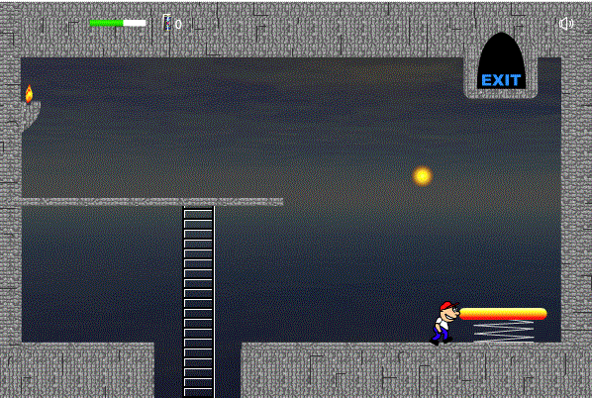
예상 게임 흐름 3
모든 스크린샷은 Copy한 게임의 스크린샷을 이용하였습니다.
히든 스테이트로 전환
A
U
T
O
영역 밖으로 이동시
다음 게임 스테이트로 전환
영역 밖으로 이동시
다음 게임 스테이트로 전환
특정 조건을 만족하면
새로운 사건 발생
AUTO
auto
엔딩 스테이트로 전환
게임 클리어를 하기위한 출구
모든 게임 스테이트에 존재하는 코인을 획득한 경우에 오픈

Slide 7
개발 일정
* 업무는 진행상황에 따라 유동적으로 변경 될 수 있음
주차 | 업무
1주차 | 리소스 수집, 로고 스테이트, 타이틀 스테이트 설정
2주차 | 플레이어 객체 설정, 플레이어 움직임, 애니메이션 구현
3주차 | 게임 스테이트 1, 2의 모든 객체 설정 및 애니메이션 구현
4주차 | 게임 스테이트 3, 4의 모든 객체 설정 및 애니메이션 구현
5주차 | 히든 스테이트의 모든 객체 설정 및 애니메이션 구현
6주차 | 객체간 충돌체크 및 상호작용 이벤트 설정
7주차 | 주차 계획대로 진행되지 않는 것을 대비하여 부족한 부분에 시간 투자
8주차 | 최종 점검 및 버그 수정

Slide 8
Thank you

